Slide 1
Краса рідного краю

Slide 2
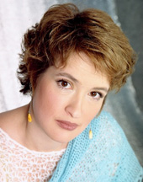
Бойко Марія Володимирівна
Полтавцям Марія відома як поетеса, авторка текстів багатьох пісень українських виконавців. Адже пісні на слова відомої полтавки можна почути у виконанні народних артистів Раїси Кириченко, Богдана Сташківа, Миколи Свидюка, Степана Гіги, Ольги Добрянської, дуету “Горлиця”, заслужених артистів Валерія Соколика, Олега Марцинківського, дуету “Доля”, гурту “Краяни”, Геннадія Рагуліна і багатьох молодих митців в Україні і за кордоном.

Slide 3
Дитинство поетеси
Бойко Марія Володимирівна народилася 26 грудня 1976 року в м.Полтаві в сім'ї зі славного роду козака Мусія Чайки.
Вона виросла у бабусі, яка помітила перші римування дівчинки. Про справжні вірші на той час навіть не йшлося. Марійка читала дитячу поетичну збірку Михалкова і бавилася співзвуччями. Саме бабуся почала записувати вірші онучки. Але свідома поезія прийшла набагато пізніше.
Любов до пісні передалася Марії від дідуся Семена, який мав прекрасній тенор і залюбки виконував народні пісні.

Slide 4
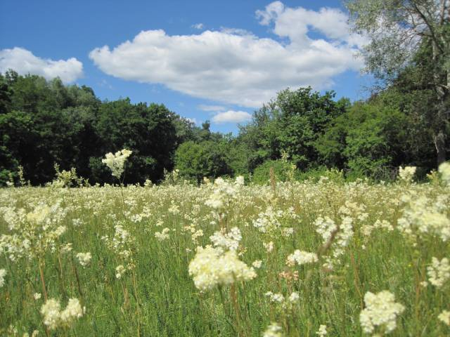
Перший успіх
Перший успіх прийшов до Марії ще в 15 років(вона стала лауреатом I Всеукраїнського фестивалю дитячої творчості «Повір у себе») За вірш «Моя Полтава». А наступного (1993) вона двічі перемогла в такому ж конкурсі з творами « Моя Україна», «Я їду до моря», «Чари лісу».

Slide 5
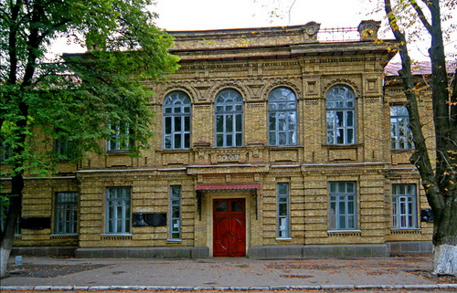
Вища освіта
Закінчила Харківський фінансово-економічний інститут (1996) і Полтавський державний педагогічний університет ім.В.Г.Короленка (2003) спеціальність історія та педагогіка.
« Якщо я помиляюся в орфографії чи пунктуації, то мене виправлять. Помилятися в історичному контексті це вже серйозніше», - говорила вона вступаючи до педагогічного університету.
Полтавський державний педагогічний університет ім.В.Г.Короленка

Slide 6
Творчість
Марією Бойко за період з 1991 по 2005 роки створено більше 4000 поезій. Вийшли друком поетичні збірки "Мелодії сопілки (1995), "Струни душі" (1999), "Промінь сонця" (2002), "Мінливі настрої весни" (2005), "Квітка папороті" (2005), "Сонячне коло" (2006) – це вірші і поеми про рідний край, багату землю України, щирих і добрих людей, особиста лірика. Творчість Марії Бойко рекомендована для вивчення в школі за темою "Література рідного краю".

Slide 7
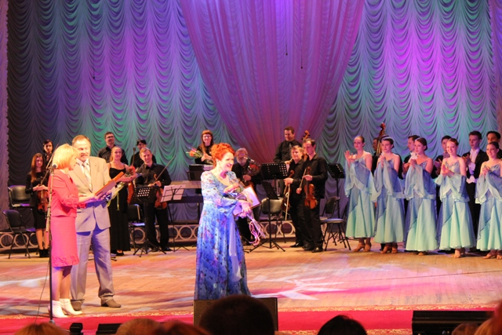
Громодська діяльність
Марія Бойко бере активну участь в численних культурно-мистецьких заходах держави, області, міста. Вірші поетеси звучать зі сцени на державних концертах, гідно оспівують Полтавщину, звеличуючи їх красу і мудрість. Творчість Марії Бойко була представлена на днях культури України в Росії, Білорусі, Таджикистані, на прохання консульств презентувалася для представників українських діаспор в Узбекистані й Канаді

Slide 8
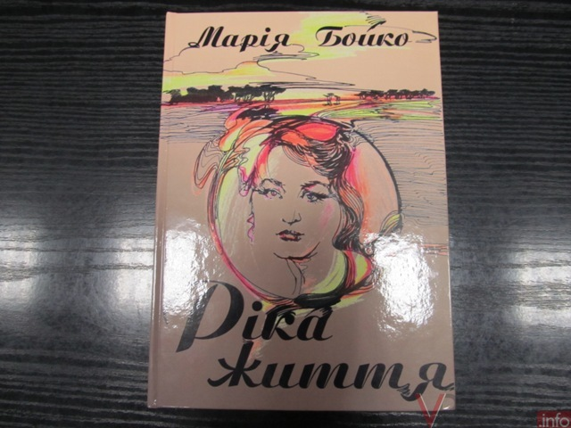
Збірка «Ріка життя»
3 вересня у Галереї мистецтв відбулася презентація нової збірки полтавської поетеси Марії Бойко «Ріка життя».
«Сьогодні я презентую зовсім нову книгу, І це якоюсь мірою навіть сповідь, щоденник, тому що цього разу я не ділила вірші на російські та українські, а як вони писалися, так і вихлюпнулися на сторінки книжки. Але вірші – це завжди діалог з читачами, з коханим. І моя ріка життя – це емоції, це любов, мої почуття. І нехай кожен почерпне з віршів щось для себе, нехай вам буде солодко.»
Ілюстрації до збірки «Ріка життя» зробила художниця Алла Тимошенко.

Slide 9
Дякуємо за увагу!

